Slide 1
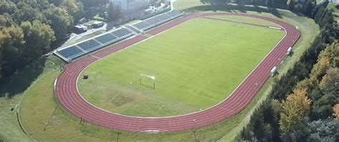
Stadion MKS Kalwarianka w Kalwarii Zebrzydowskiej
"Wizytacja obiektu sportowego"
-Nikol Wacław

Slide 2


SPIS TREŚCI:
Historia
Charakterystyka Obiektu
Lokalizacja stadionu MKS Kalwarianka
Trybuny i zaplecze dla kibiców
Infrastruktura dodatkowa
Szatnie i zaplecze dla zawodników
Wydarzenia sportowe
Akademia Piłkarska MKS Kalwarianka
Współpraca z innymi klubami

Slide 3
Historia
Miejski Klub Sportowy (MKS) Kalwarianka to klub sportowy z Kalwarii Zebrzydowskiej, którego początki sięgają 1923 roku. Założony przez lokalnych mieszkańców, klub początkowo organizował amatorskie mecze piłkarskie z okolicznymi drużynami. W okresie międzywojennym na boisku miejscowego „Sokoła” odbywały się liczne zawody lekkoatletyczne oraz piłkarskie. Mimo trudności związanych z okupacją, sportowcy kontynuowali działalność, goszcząc drużyny z różnych regionów Polski .Stadion MKS Kalwarianka odgrywa kluczową rolę w działalności klubu. W latach 60. pojawił się pomysł budowy nowego stadionu, jednak realizacja tego planu trwała aż do 1990 roku. Wcześniej klub funkcjonował w trudnych warunkach, korzystając z tymczasowych obiektów, takich jak baraki czy udostępnione przez szkołę pomieszczenia. Obecnie stadion jest nie tylko miejscem rozgrywania meczów, ale także centrum rekreacyjno-sportowym, które wzbogacono o bieżnię lekkoatletyczną oraz planowaną wypożyczalnię rowerów

Slide 4
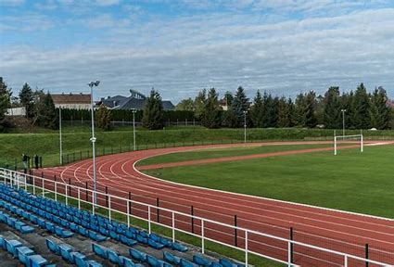
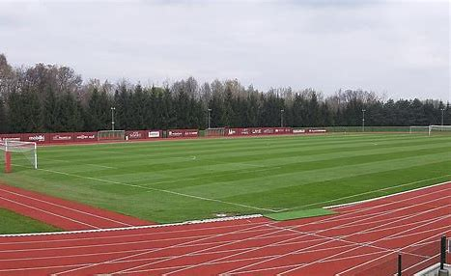

Slide 5
Charakterystyka Obiektu
Stadion Miejskiego Klubu Sportowego (MKS) Kalwarianka w Kalwarii Zebrzydowskiej to nowoczesny obiekt sportowy, który przeszedł istotne modernizacje w ostatnich latach, podnosząc jakość infrastruktury dla zawodników i kibiców.
Powierzchnia stadionu i jego otoczenie:
Boisko główne: Płyta boiska ma wymiary 105 metrów długości i 68 metrów szerokości, co spełnia standardy pełnowymiarowego boiska piłkarskiego.
Boisko treningowe "Sahara": Zlokalizowane przy Alei Jana Pawła II 22, boisko to ma wymiary 102 metrów długości i 57 metrów szerokości.

Slide 6
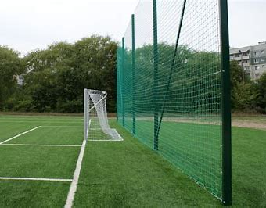
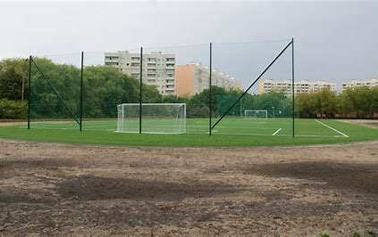
Boisko treningowe ''Sahara'' MKS Kalwarianka

Slide 7
Dostępność dla zawodników, kibiców oraz osób z niepełnosprawnościami:
Dla zawodników i kibiców: Obiekt jest ogólnodostępny, z wyznaczonymi godzinami na cele rekreacyjne, zajęcia szkolne oraz treningi grup sportowych.
Dla osób z niepełnosprawnościami: Chociaż dostępność dla osób z niepełnosprawnościami nie jest bezpośrednio opisana w dostępnych źródłach, nowoczesne obiekty sportowe zazwyczaj uwzględniają takie potrzeby. W celu uzyskania szczegółowych informacji zaleca się bezpośredni kontakt z zarządem klubu lub administracją stadionu.

Slide 8
Lokalizacja stadionu MKS Kalwarianka:
Stadion Miejskiego Klubu Sportowego Kalwarianka znajduje się w centrum Kalwarii Zebrzydowskiej, co zapewnia dogodny dostęp dla mieszkańców oraz przyjezdnych.
Położenie stadionu w centrum Kalwarii Zebrzydowskiej:
Stadion jest usytuowany przy ul. Mickiewicza 16, 34-130 Kalwaria Zebrzydowska. To centralna lokalizacja, która sprawia, że jest łatwo dostępna zarówno dla lokalnej społeczności, jak i dla turystów odwiedzających to malownicze miasto w Małopolsce.
Bliskość centrum miasta umożliwia szybki dostęp do różnych usług i udogodnień, takich jak restauracje, sklepy, oraz inne obiekty użyteczności publicznej.

Slide 9
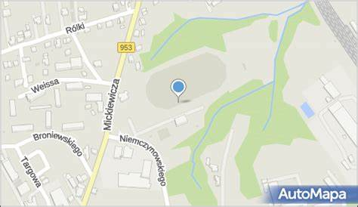
Adama Mickiewicza 16, 34-130 Kalwaria Zebrzydowska

Slide 10
Trybuny i zaplecze dla kibiców
Stadion Miejskiego Klubu Sportowego (MKS) Kalwarianka w Kalwarii Zebrzydowskiej oferuje kibicom różne udogodnienia, choć szczegółowe informacje na temat niektórych z nich są ograniczone.
Trybuny i zaplecze dla kibiców:
Pojemność trybun: Stadion dysponuje trybunami o pojemności 2 000 miejsc. Dostępne są zarówno miejsca siedzące, jak i stojące, co zapewnia komfort kibicom podczas meczów.
Bufety i toalety: Na stadionie znajdują się bufety oraz toalety dla kibiców, co podnosi komfort podczas wydarzeń sportowych.

Slide 11
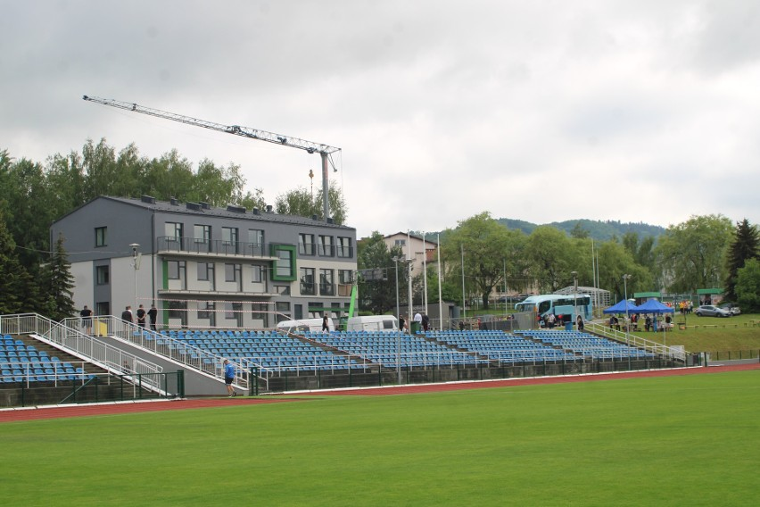

Slide 12
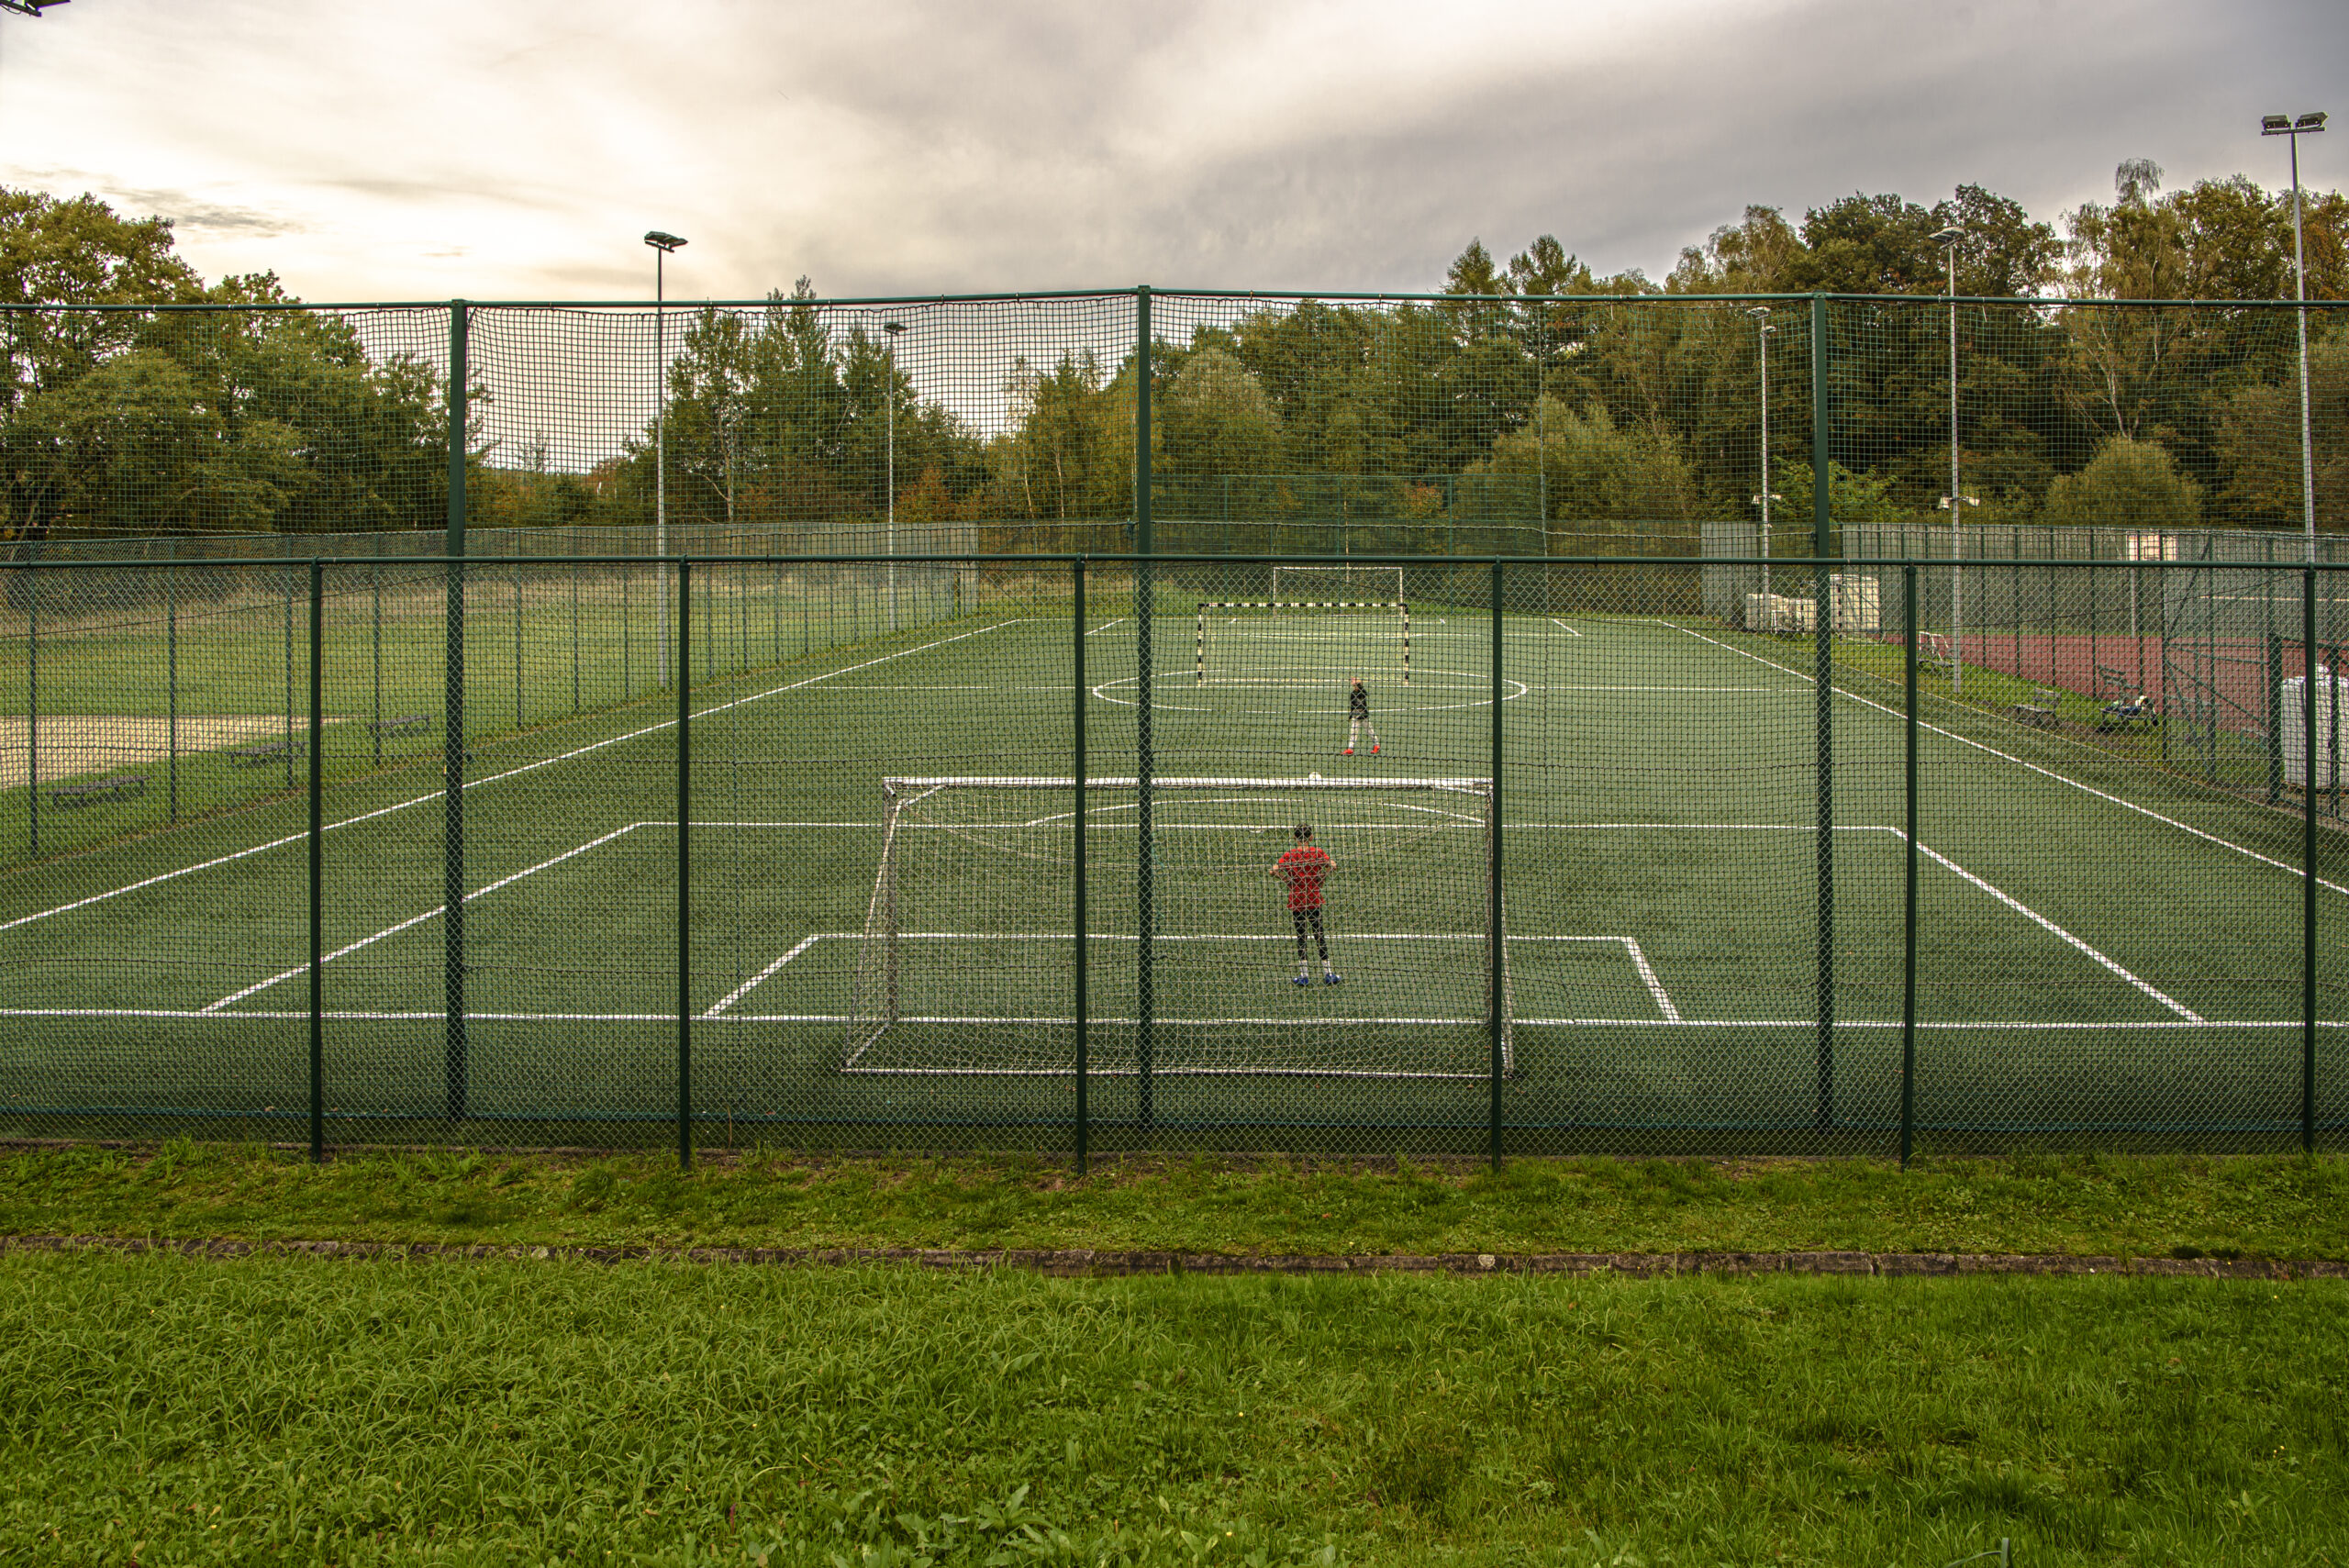
Infrastruktura dodatkowa
Bieżnia lekkoatletyczna:
Obiekt został wzbogacony o bieżnię lekkoatletyczną o nawierzchni poliuretanowej, posiadającą sześć torów i długości 400 metrów.
Boiska do siatkówki i koszykówki:
W bezpośrednim sąsiedztwie stadionu znajduje się zespół boisk wielofunkcyjnych "Orlik", który cieszy się dużym zainteresowaniem wśród dzieci, młodzieży i dorosłych. Na tym obiekcie odbywają się zajęcia sportowe prowadzone przez lokalnych animatorów, obejmujące m.in. siatkówkę, koszykówkę, piłkę nożną i piłkę ręczną.

Slide 13
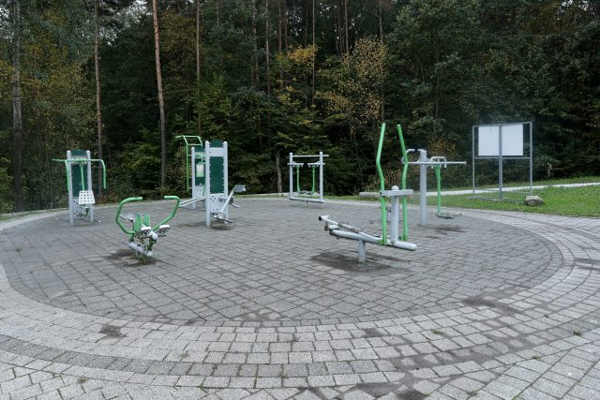
Siłownia plenerowa:
W bezpośrednim sąsiedztwie hotelu znajduje się siłownia plenerowa, wyposażona m.in. w urządzenia do ćwiczeń siłowych i fitness. Jest to idealne miejsce dla osób pragnących zadbać o kondycję fizyczną na świeżym powietrzu.

Slide 14
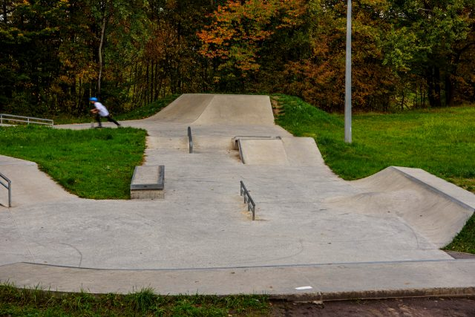
Skatepark
W sąsiedztwie Orlika znajduje się profesjonalny skatepark, który zrzesza młodszych i starszych pasjonatów deskorolki. Obiekt jest także przystosowany do jazdy na BMX, rolkach czy hulajnodze. Dzięki dodatkowemu oświetleniu skatepark może być użytkowany cało dobowo.

Slide 15
Szatnie i zaplecze dla zawodników
Stadion Miejskiego Klubu Sportowego (MKS) Kalwarianka w Kalwarii Zebrzydowskiej oferuje zawodnikom i gościom szereg udogodnień, mających na celu zapewnienie komfortu i wsparcia podczas wydarzeń sportowych.
Szatnie i zaplecze dla zawodników:
Nowoczesne szatnie z prysznicami: Obiekt dysponuje dwiema szatniami dla drużyn, każda z 25 miejscami siedzącymi natryskami oraz toaletami. Zarówno zawodnicy, jak i sędziowie mają bezpośredni dostęp do płyty boiska poprzez tunel.
Pokój sędziowski i pomieszczenia dla trenerów: Na stadionie znajduje się również szatnia dla sędziów z natryskami i toaletą. Dodatkowo, planowana jest budowa nowego budynku zaplecza, który ma obejmować m.in. pomieszczenia dla trenerów, gabinet fizjoterapeuty oraz salę motoryczną z siłownią.
Strefa odnowy biologicznej: W 1991 roku uruchomiono kawiarnię klubową oraz gabinet odnowy biologicznej, dostępny również dla mieszkańców. W planach jest rozbudowa tej strefy, obejmująca saunę parową, jacuzzi z masażami, komorę hiperbaryczną oraz urządzenie do masażu suchego.

Slide 16
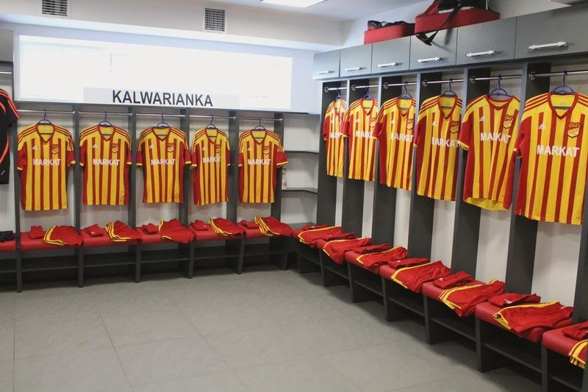
Szatnia zawodników MKS Kalwarianka

Slide 17
Wydarzenia sportowe
MKS Kalwarianka to klub sportowy z bogatą historią i dynamiczną działalnością, oferujący różnorodne wydarzenia sportowe dla kibiców i społeczności lokalnej.
Mecze IV Ligi Małopolskiej:
Drużyna seniorów MKS Kalwarianka rywalizuje w IV Lidze Małopolskiej, regularnie biorąc udział w meczach ligowych. Terminarz i wyniki spotkań są dostępne na oficjalnej stronie klubu. MKS Kalwarianka
Turnieje młodzieżowe i amatorskie:
Klub aktywnie organizuje turnieje dla młodzieży oraz amatorów, promując rozwój sportowy wśród dzieci i młodzieży. Szczegóły dotyczące nadchodzących wydarzeń można znaleźć w sekcji "Aktualności" na oficjalnej stronie klubu. MKS Kalwarianka
Imprezy lekkoatletyczne i rekreacyjne:
MKS Kalwarianka angażuje się również w organizację imprez lekkoatletycznych i rekreacyjnych, takich jak biegi czy zawody lekkoatletyczne. Informacje o tych wydarzeniach są regularnie aktualizowane na stronie klubu

Slide 18
Akademia piłkarska MKS Kalwarianka
Akademia Piłkarska MKS Kalwarianka odgrywa kluczową rolę w rozwoju młodych talentów piłkarskich w regionie Kalwarii Zebrzydowskiej.
Szkolenie dzieci i młodzieży:Akademia oferuje programy szkoleniowe dla dzieci i młodzieży, mające na celu rozwój umiejętności piłkarskich oraz promowanie aktywności fizycznej. Zajęcia prowadzone są przez wykwalifikowanych trenerów, którzy dbają o wszechstronny rozwój młodych sportowców. Informacje o harmonogramie gier i treningów są regularnie aktualizowane na oficjalnej stronie klubu oraz na profilach w mediach społecznościowych.
Profesjonalna kadra trenerska:
W skład kadry trenerskiej wchodzą doświadczeni specjaliści, w tym byli zawodnicy klubu, tacy jak Dariusz Wilk, który pełnił funkcję trenera drużyny seniorów. Ich wiedza i zaangażowanie przyczyniają się do wysokiego poziomu szkolenia młodzieży.
Sukcesy wychowanków klubu:
Wychowankowie MKS Kalwarianka osiągają liczne sukcesy zarówno na szczeblu krajowym, jak i międzynarodowym. Przykładem jest zwycięstwo drużyny w Ogólnopolskim Turnieju LZS „Piłkarska Kadra Czeka” w kategorii U-15, który odbył się w Ostródzie. Dodatkowo, klub obchodził swoje 100-lecie istnienia, co stanowiło okazję do podsumowania dotychczasowych osiągnięć i wyznaczenia nowych celów na przyszłość.
Akademia Piłkarska MKS Kalwarianka nieustannie dąży do podnoszenia jakości szkolenia, aby w przyszłości trzon drużyny seniorskiej stanowili wychowankowie klubu.

Slide 19
Finansowanie i sponsorzy
MKS Kalwarianka, jako lokalny klub sportowy, finansuje swoją działalność poprzez różne źródła, w tym wsparcie z budżetu gminy, współpracę z sponsorami oraz organizację akcji społecznych i zbiórek.
Środki z budżetu gminy:
Klub otrzymuje wsparcie finansowe z budżetu Gminy Kalwaria Zebrzydowska, co pozwala na utrzymanie infrastruktury sportowej oraz organizację wydarzeń dla społeczności lokalnej.
Sponsorzy lokalni i krajowi:
MKS Kalwarianka współpracuje z różnymi sponsorami, zarówno lokalnymi, jak i krajowymi. Na oficjalnej stronie klubu można znaleźć informacje o dostępnych pakietach sponsorskich, takich jak "Socios" czy "Prezes", które oferują różne korzyści dla wspierających klub. Organizacja zbiórek i akcji społecznych:
Aby zwiększyć zaangażowanie społeczności i pozyskać dodatkowe fundusze, klub organizuje różne akcje społeczne i zbiórki. Przykładem takiej inicjatywy jest program "Socios", który umożliwia kibicom i sympatykom klubu regularne wspieranie drużyny poprzez miesięczne składki. W zamian uczestnicy otrzymują różne bonusy, takie jak meczowe koszulki czy dostęp do transmisji z meczów.

Slide 20

Sponsorzy w roku 2024

Slide 21
Współpraca z innymi klubami
Wspólne projekty sportowe i edukacyjne:
W 2021 roku MKS Kalwarianka nawiązała współpracę z Hutnikiem Kraków, dołączając do grona klubów partnerskich tego zespołu. Umowę podpisali prezesi obu klubów: Piotr Zadora (Kalwarianka) i Artur Trębacz (Hutnik).
Wyjazdy zagraniczne i obozy sportowe:
MKS Kalwarianka organizuje zgrupowania przygotowawcze zarówno w kraju, jak i za granicą. W lutym 2025 roku drużyna przebywała na obozie w tureckim Side, gdzie intensywnie przygotowywała się do nadchodzącej rundy rozgrywek, rozgrywając mecze sparingowe z różnymi zespołami.Dzięki tym działaniom MKS Kalwarianka nie tylko podnosi poziom sportowy swoich zawodników, ale także buduje silne relacje z innymi klubami, co przyczynia się do rozwoju lokalnej społeczności sportowej.

